Slide 1
WITAMY !
Odprawa z Zawodnikami 3 i 4 rundy GSMP „ Stronie Śl.- Czarna Góra 03- 05 czerwca 2022 rok
Organizatorem w/w zawodów jest AUTO MOTO KLUB KŁODZKO

Slide 2
Osoby Oficjalne
Zespół Sędziów Sportowych : Przewodniczący: - Bogdan PAŁKA Sędzia: - Sławomir PYTLAK Sędzia: - Krzysztof STUDZIŃSKI
Obserwator GKSS PZM: - Bartłomiej BIELIŃSKI Delegat ds. Tchn. PZM: - Marek SZCZECHURA Inspektor ZTiT PZM ds. Bezp.: - Marek Hejnar

Slide 3
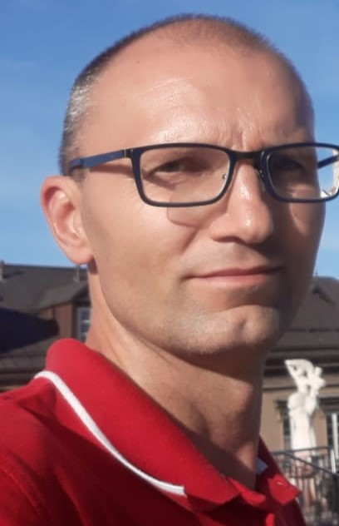
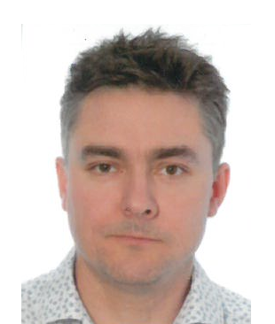
Osoby Oficjalne
Dyrektor zawodów Osoba odp. za kontakty z zawodnikami Ireneusz PIĄTEK Paweł KRYSIAK
tel.kom.:+48 515 600 209

Slide 4
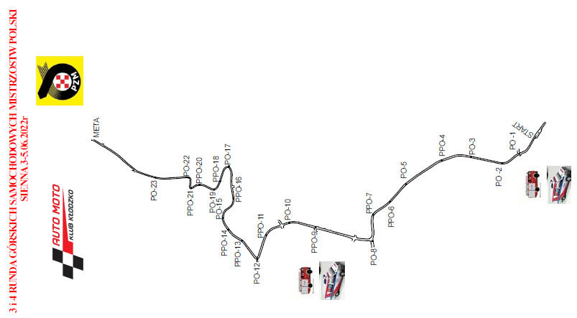
Trasa Wyścigu
„Sienna – Przełęcz Puchaczówka”
Start. SIENNA
Meta. PRZEŁĘCZ Puchaczówka
Długość trasy: 2 770 m.
Różnica wysokości: 200,92 m.
Średni wznios: 7,3 %

Slide 5
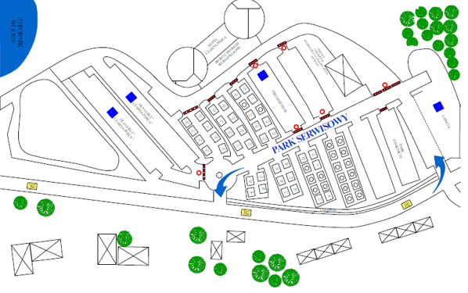
Park Serwisowy
• Park serwisowy usytuowany jest w połowie trasy.
• Dzielimy podjazdy treningowe i wyścigowe.
• Dyscyplina w stosunku do poleceń sędziów Parku.
• Jeżeli samochodu na czas nie zostanie podstawiony do kolumny zjazdowej w swojej kolejności nie zostanie dopuszczony do startu.
• Na stanowisku serwisowym m.in. obowiązuje: - własna gaśnica co najmniej 4 kg - mata pod samochodem 3x4 m. odporna na wodę i węglowodory. • Prędkość do 30 km/h.
• Pozostaw Stanowisko Serwisowe w takim stanie w jakim zastałeś.

Slide 6
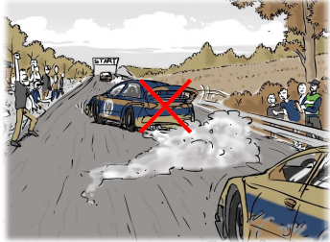
Zjazd z Parku Serwisowego na Start oraz zachowanie przed startem
• należy jechać za pilotem w kolumnie z umiarkowaną prędkością,
• jazda w kolumnie ustawionej w Parku Serwisowym, w odwrotnej kolejności startowej
• mijamy strefę przedstartową na taką odległość aby ostatni w kolumnie, po zawróceniu był ustawiony jako pierwszy do startu przed Strefą Startową.
• obowiązuje zakaz grzania opon poprzez jazdę slalomem oraz gwałtowne przyspieszanie i hamownie,
• w rejonie startu respektujemy polecenia sędziów.

Slide 7
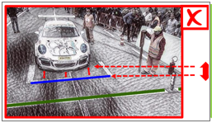
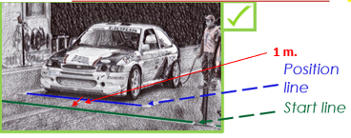
Start
Start odbywa w stałym cyklu czasowy co 30 sek. I nie może być mniejszy.
Sygnalizacja świetlna :
• światło czerwone -pozostań nieruchomo, bądź gotów do startu;
• światło zielone -start,
• światło żółte migające -pozostań nieruchomo, zgaś silnik,
• światło czerwone wraz z żółtym migającym -start wstrzymany.
Czas pomiędzy zapaleniem się światła czerwonego a zielonego wynosi 5 sek. Światło zielone pali się 15-sekund w tym czasie Kierowca musi wystartować.
Przypominam ,że obowiązuje zakaz przekroczenia linii krawędziowych trasy wyścigu.

Slide 8
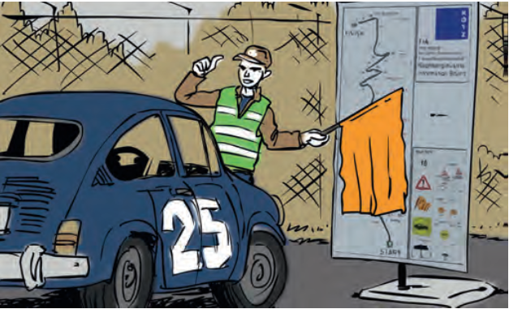
Tablica Informacyjna przed startem
• Bądź na bieżąco co do sytuacji na trasie

Slide 9
Flagi sygnalizacyjne

Slide 10
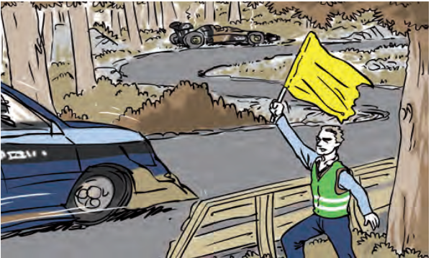
Przykład, Flaga Żółta
• Zmniejsz swoją prędkość, przygotuj się do zatrzymania.
• Podczas podjazdów Treningowych jedziemy do mety.
• Podczas podjazdów wyścigowych następnym Kierowcom którzy nie spowodowali użycia żółtej flagi , podjazd zostanie powtórzony.
• Powyższe jest w Decyzji Dyrektora Zawodów.

Slide 11
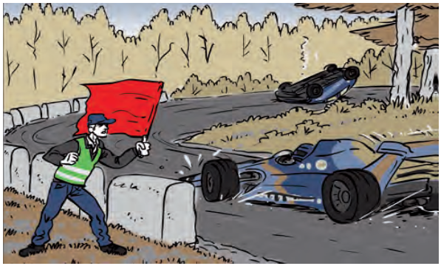
Przykład, Flagi Czerwonej
• Zatrzymaj się natychmiast.
• Trening lub wyścig jest zatrzymany.
• Czekaj na polecenia sędziów.

Slide 12
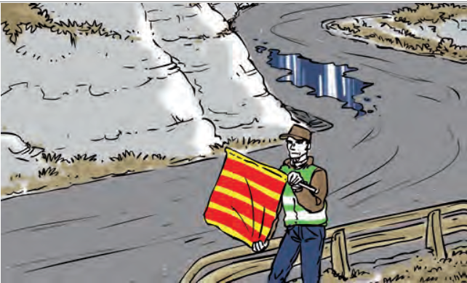
Przykład, Flagi z Czerwonymi Pasami
• Śliska nawierzchnia drogi, zmiana przyczepności.

Slide 13
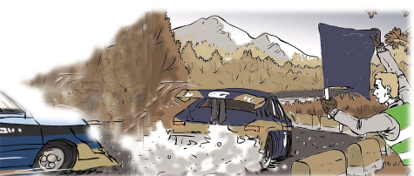
Przykład, Flagi Niebieskiej
• Informacja dla kierowcy, że będzie on wyprzedzany.

Slide 14
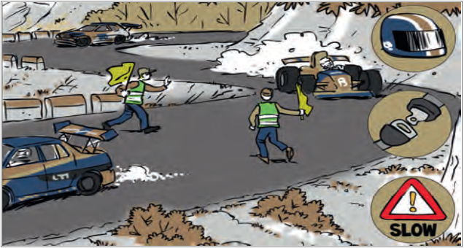
Zjazd do Parku Serwisowego po podjazdach Treningowych czy Wyścigowych
• należy jechać za pilotem w kolumnie z umiarkowaną prędkością, • jedź bezpiecznie i skupiony,
• Obowiązuje: - zakaz jazdy slalomem, - zakaz wyprzedzania, - zakaz przewożenia pasażerów przez wszystkich kierowców.
• obowiązkowo zapięte pasy bezpieczeństwa.

Slide 15
• Kończąc, zapraszam wszystkich na Ceremonie otwarcia zawodów, jak również na zakończenie z osobna 3 i 4 rundy w tym rozdania należnych pucharów zgodnie z klasyfikacją.
• Jednocześnie życzę bezpiecznych, udanych zwodów, i osiągniecia jak najlepszych wyników sportowych.
• Udanego weekendu.
Dziękuje za uwagę!

